Slide 1
§10.3 平面与直线
平面
直线
几个有关问题

Slide 2




一、平面的点法式方程
如果一非零向量垂直于一平面，这向量就叫做该平面的法线向量．
法线向量的特征：
垂直于平面内的任一向量．
已知
设平面上的任一点为
必有

Slide 3
平面的点法式方程
其中法向量
已知点
平面上的点都满足上方程，不在平面上的点都不满足上方程，上方程称为平面的方程，平面称为方程的图形．

Slide 4
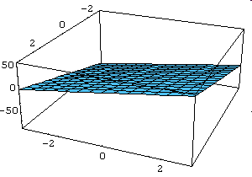


解
取
所求平面方程为
化简得

Slide 5



解
取法向量
所求平面方程为
化简得

Slide 6
二、平面的一般方程
由平面的点法式方程
平面的一般方程
法向量

Slide 7





平面一般方程的几种特殊情况：
平面通过坐标原点；
平面通过 轴；
平面平行于 轴；
类似地可讨论 情形.
平面平行于 坐标面；
类似地可讨论 情形.

Slide 8


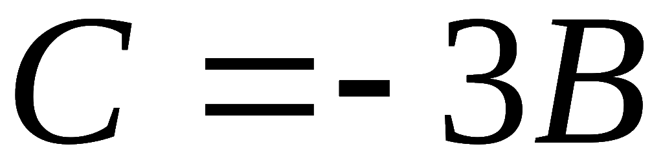
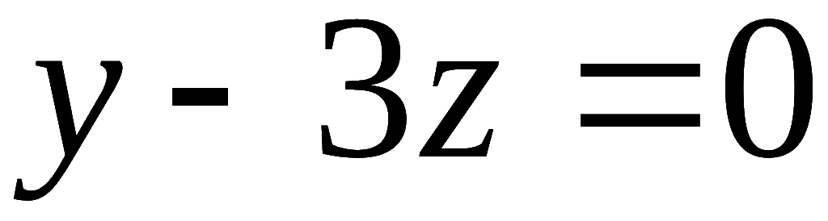
例1. 求通过 x 轴和点( 4, – 3, – 1) 的平面方程.
解:
因平面通过 x 轴 ,
设所求平面方程为
代入已知点
得
化简,得所求平面方程

Slide 9


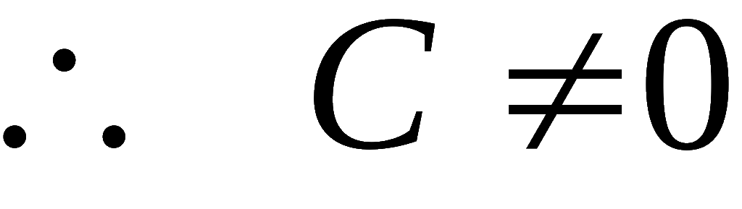
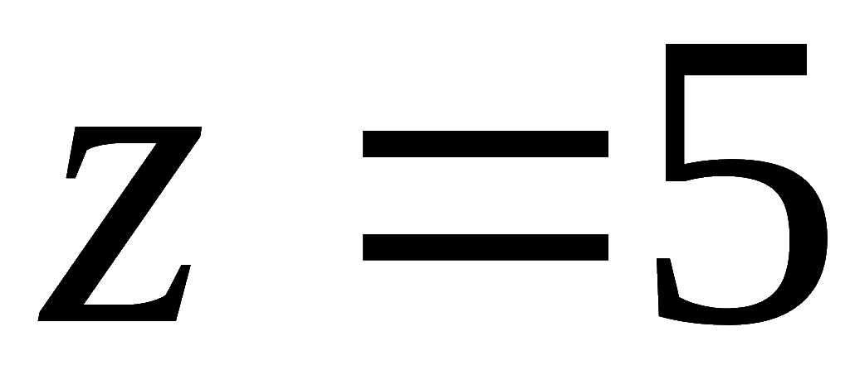
例2.求过点M ( 1, 0, 5) 且与xoy面平行的平面方程.
解:由题意设所求平面为
将已知点 M(1 ,0 ,5)代入
所求平面为

Slide 10
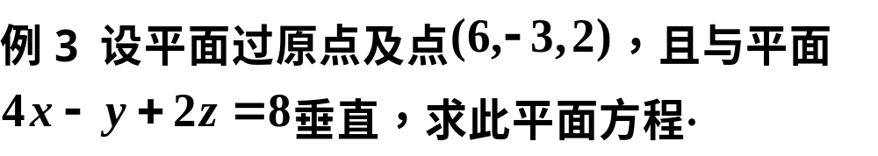


解
设平面为
由平面过原点知
所求平面方程为

Slide 11
解
设平面为
将三点坐标代入得

Slide 12
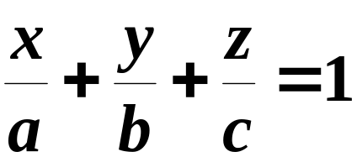
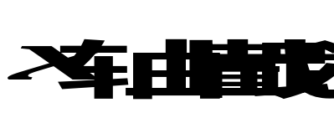
将
代入所设方程得
平面的截距式方程

Slide 13

三、两平面的夹角
定义
两平面法向量之间的夹角称为两平面的夹角.
（通常取锐角）

Slide 14
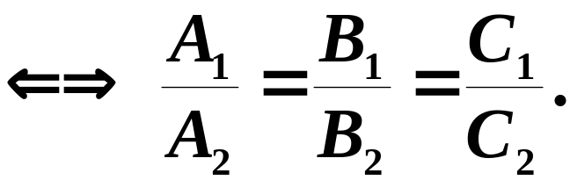
按照两向量夹角余弦公式有
两平面夹角余弦公式
两平面位置特征：
//

Slide 15
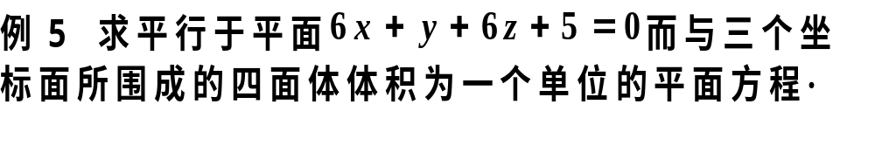
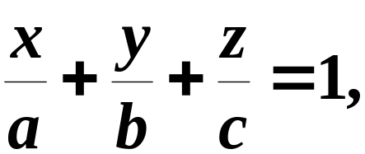

解
设平面为
由所求平面与已知平面平行得
（平行的充要条件）

Slide 16
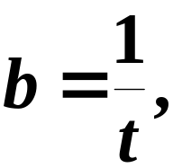
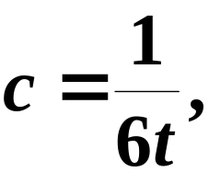
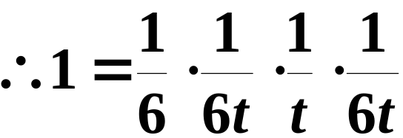
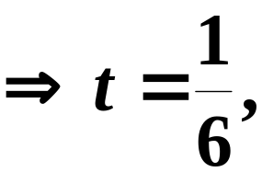


化简得
令
代入体积式
所求平面方程为

Slide 17
例6 研究以下各组里两平面的位置关系：
解
两平面相交，夹角

Slide 18


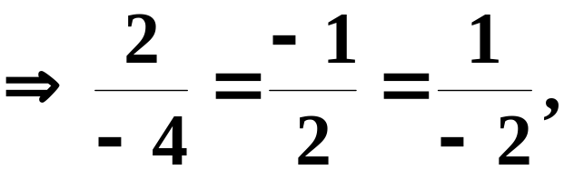

两平面平行
两平面平行但不重合．
两平面平行
两平面重合.

Slide 19


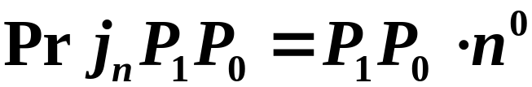


解

Slide 20
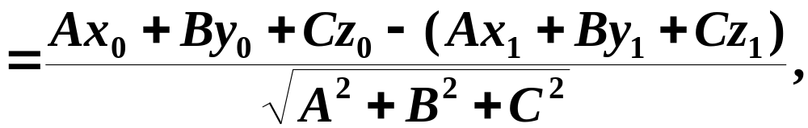

Slide 21


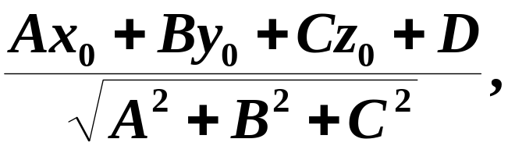

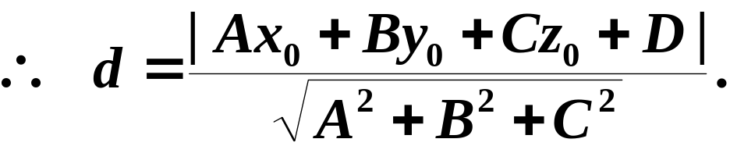
点到平面距离公式

Slide 22

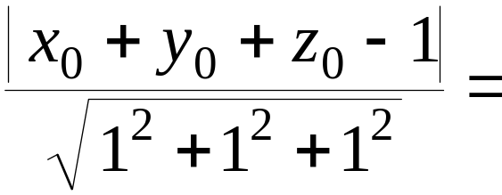





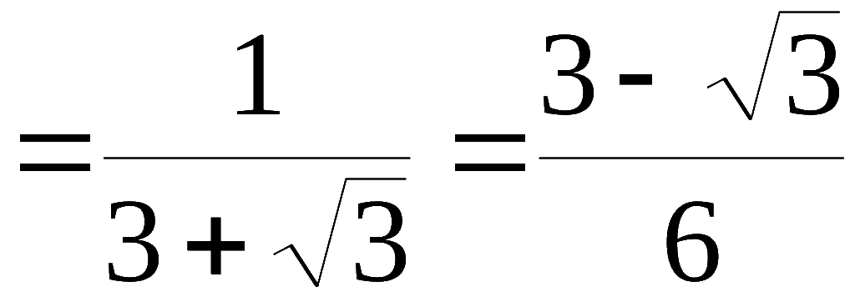
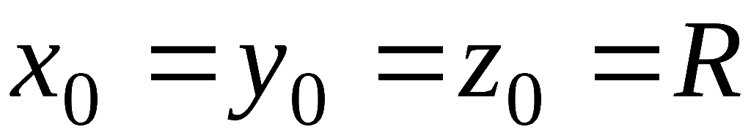




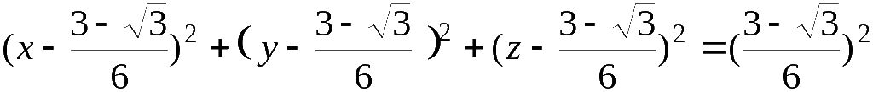
例.
求内切于平面 x + y + z = 1 与三个坐标面所构成
四面体的球面方程.
解: 设球心为
则它位于第一卦限,且
从而
因此所求球面方程为

Slide 23

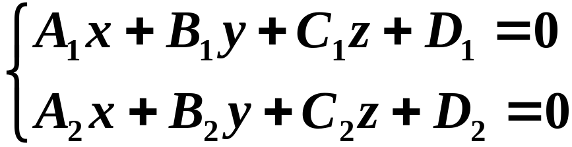

四、空间直线的一般方程
定义
空间直线可看成两平面的交线．
空间直线的一般方程

Slide 24




五、空间直线的对称式方程与参数方程
方向向量的定义：
如果一非零向量平行于一条已知直线，这个向量称为这条直线的方向向量．
//

Slide 25
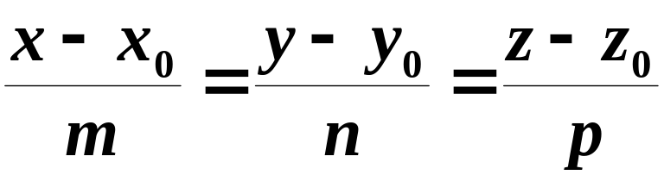
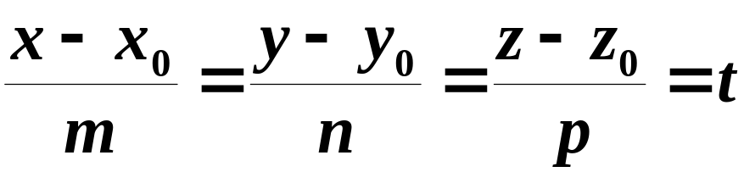
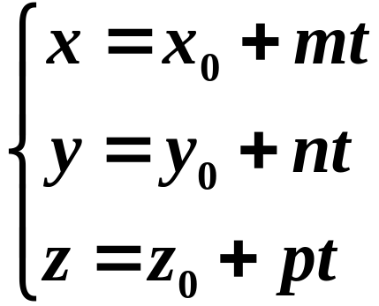
直线的对称式方程
令
直线的一组方向数
方向向量的余弦称为直线的方向余弦.
直线的参数方程

Slide 26
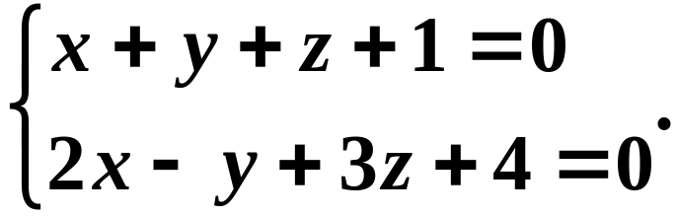

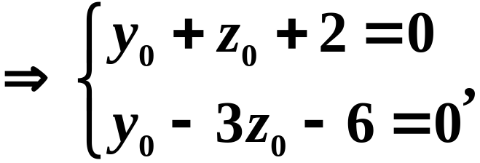



例8 用对称式方程及参数方程表示直线
解
在直线上任取一点
取
解得
点坐标

Slide 27


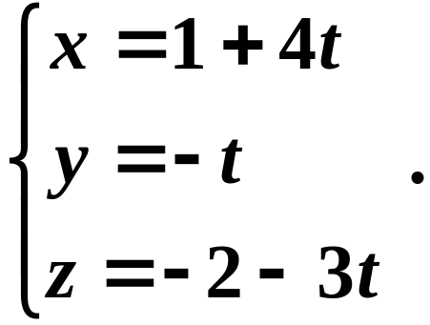
因所求直线与两平面的法向量都垂直
取
对称式方程
参数方程

Slide 28
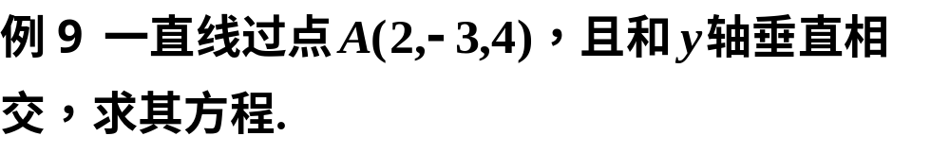



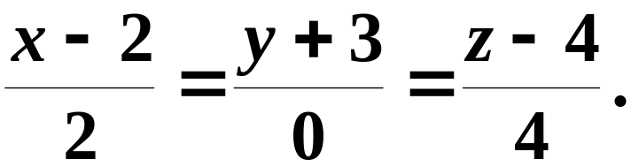
解
所以交点为
取
所求直线方程

Slide 29
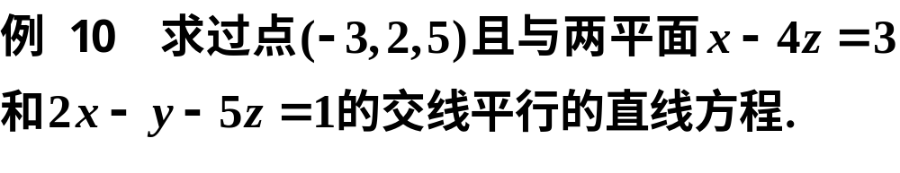



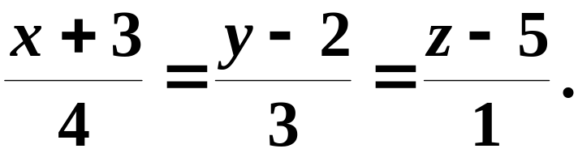
解
设所求直线的方向向量为
根据题意知
取
所求直线的方程

Slide 30
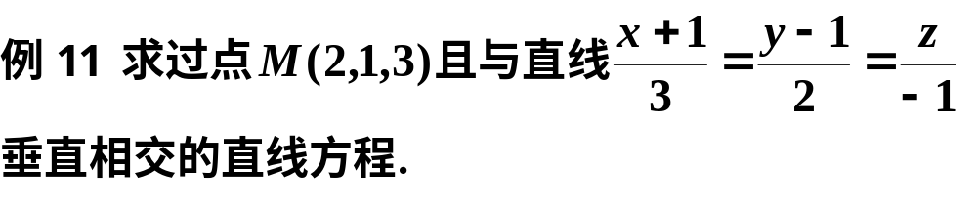

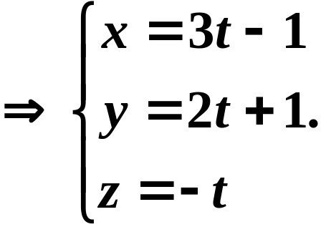
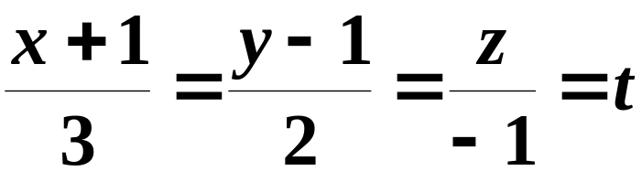
解
先作一过点M且与已知直线垂直的平面
再求已知直线与该平面的交点N,
令

Slide 31
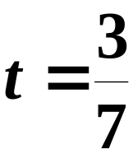

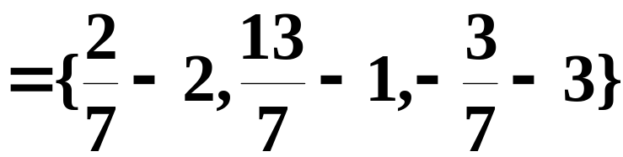
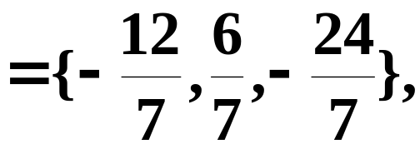
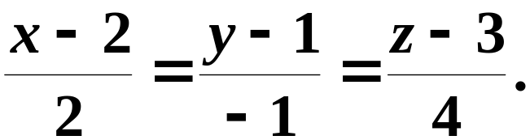
代入平面方程得 ,
交点
取所求直线的方向向量为
所求直线方程为

Slide 32
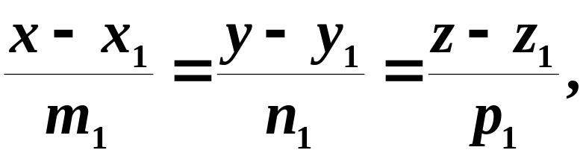

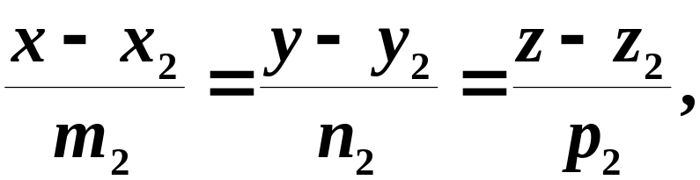

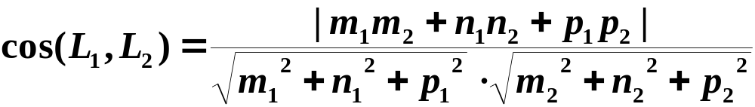
六、两直线的夹角
定义
两直线的方向向量的夹角称之.（锐角）
直线
直线
^
两直线的夹角公式

Slide 33

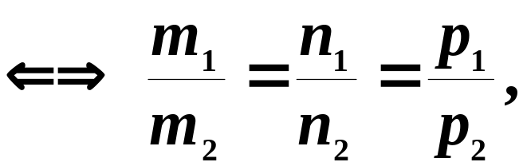






两直线的位置关系：
//
例如，
直线
直线

Slide 34

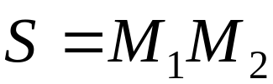
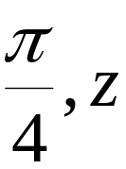
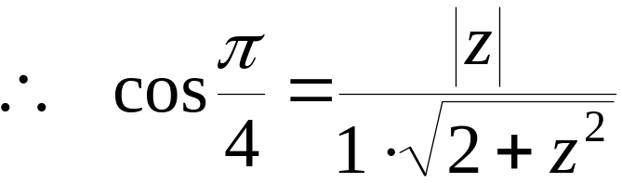

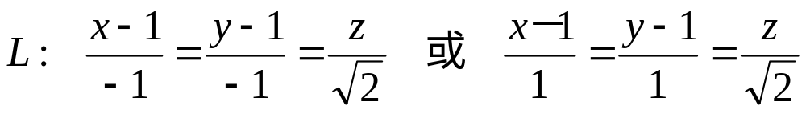
例：一直线过点M₁（1，1，0）且与z轴相交，其夹角
为
求直线L的方程。
解：设直线L与z轴的交点为M₂（0，0，z)，
由于直线L
过点M₁（1，1，0），
则L的一个方向向量
又L与z轴的夹角为
轴的一个方向向量为（0，0，1）
所以L的方向向量
所以直线方程

Slide 35


七、两直线的共面问题
若空间两条直线
平行或相交,则称两条直线共面.记

Slide 36




则由三向量共面的充要条件可知,空间两条直线
共面的充要条件是向量 和 共面,即
过空间两条不相重合的共面直线可唯一确定一个平面.

Slide 37





解: 分别是直线 上的点.
由于这两点都在所求的平面内,所以向量 必与所求平面的法向量互相垂直,于是可取

Slide 38

八、两异面直线之间的距离
若空间两条直线
不共面,则称它们是异面直线.记
则两异面直线的距离公式为

Slide 39






直线的向量式方程是:
坐标形式为

Slide 40




Slide 41


九、平面束
过给定直线
的平面有无穷多个,这无穷多个平面构成的一族
平面称为过直线L的平面束.
平面束可以写为

Slide 42





解：直线有一般式，即两平面交线

Slide 43



Slide 44









Slide 45


















Slide 46



















Slide 47















练习. 求过直线L:
且与平面Π:
夹成
角的平面方程.
提示:
过直线 L 的平面束方程
其法向量为
已知平面π的法向量为
选择
使
从而得所求平面方程
可以证明平面
与平面Π的夹角也为

Slide 48






十、直线与平面的夹角
定义
直线和它在平面上的投影直线的夹角 称为直线与平面的夹角．
^
^

Slide 49







直线与平面的夹角公式
直线与平面的位置关系：
//

Slide 50




解
为所求夹角．

Slide 51














Slide 52









Slide 53
























Slide 54
内容小结
1. 平面方程
2. 空间直线方程
3. 点、线、面之间的关系

Slide 55

















练习
一直线过点
且垂直于直线
又和直线
相交,求此直线方程 .
解：
方法1 利用叉积.
的方向向量为
过 A 点及
面的法向量为
则所求直线的方向向量
所以

Slide 56









待求直线的方向向量
故所求直线方程为
方法2 利用所求直线与L₂ 的交点 .
设所求直线与
的交点为
则有
即

Slide 57








而
代入上式 , 得
由点法式得所求直线方程

